Slide 1
JSP 프로그래밍
(재)대덕인재개발원

Slide 2
01 웹 프로그래밍 기초

Slide 3
1.1 웹(WEB)

Slide 4
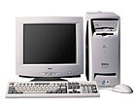
1.1.1 네트워크(Network)와 인터넷(Internet)
네트워크(Network)
서로간의 통신을 위해 두 개 이상의 장치들이 연결되어 있는 통신 구조
인터넷(Internet)
수많은 컴퓨터 네트워크들을 연결시키는 네트워크
Internet
Network
Network

Slide 5
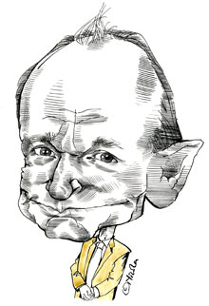
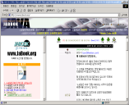
1.1.2 월드 와이드 웹(World Wide Web)
World Wide Web이란?
WWW 혹은 Web(웹)이란 용어로 통용
1990년도 초반에 등장
1989년에 내가 만들었다~Who am I?
아파치, IIS 등 다양한 웹 서버들이 있다.
Internet Explorer, Netscape 등의 웹 브라우저가 있다.
HTML 문서(서비스) 요청
Client
Network
(HTTP)
Server
Web Server
Web Browser
HTML 문서(서비스) 응답
HTML 문서
웹 브라우저는 서버로부터 HTML 문서를 다운받아 웹 브라우저 화면에 보여준다.
클라이언트가 HTML문서를 요청하면 웹 서버는 HTML 문서를 보내준다.

Slide 6

1.1.2 월드 와이드 웹(World Wide Web)
ICANN(Internet Cooperation for Assigned Names and Numbers)
DNS
IPv4(127.0.0.1 ~ 255.255.255.255) IPv6(0:0:0:0:0:0:0:1 ~ F:F:F:F:F:F:F:F)
Domain Name(www.ddit.or.kr) InterNIC → KRNIC(KISA)
Where?
서비스 요청
Server
Server
Server
Web Server
Web Server
Server
Client
Web Server
Server
How?
Web Server
Server
Network
Web Server
Server
Web Server
Server
Web Server
Server
서비스 응답
Web Server
Web Browser
Web Server
Server
Server
Web Server
What?
Web Server
HTML 문서
HTML : W3C
HTTP(Hyper Text Transfer Protocol) Packet Message Communication : IETF

Slide 7
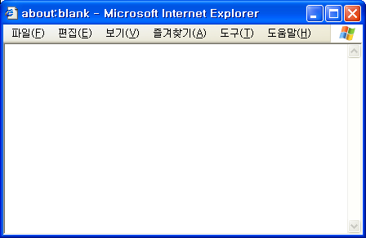
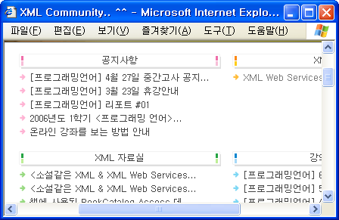
1.1.3 웹의 주요 기능
하이퍼링크(Hyper Link)
특정 단어나 이미지를 다른 문서와 연결
멀티미디어(Multimedia) 서비스
음성과 정지 화상 및 동화상 등의 서비스를 제공
Client
1
2
처리
요청
HTML 문서 요청
홈페이지 링크
Server
Web Server
Web Browser
HTML 문서 응답
클릭
3
응답
HTML 문서

Slide 8
1.1.4 웹의 구성 요소
웹 서버(Web Server)
클라이언트의 요청을 받아서 처리한 후 결과를 클라이언트에 전송해 주는 주체
웹 클라이언트(Web Client)
필요한 데이터를 웹 서버에 요청하는 주체
웹 브라우저(Web Browser)
웹 서버로부터 받은 HTML 문서를 해석하고 보여주는 애플리케이션
Internet Explorer, Netscape Browser, Mozilla Firefox

Slide 9
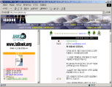
1.1.5 HTTP(HyperText Transfer Protocol)
프로토콜(Protocol)
다른 시스템과 정보를 교환하기 위한 규약
외계인과 대화하려면 외계어를 사용해야 한다.
HTTP
웹에서 정보 교환을 위해 사용되는 프로토콜
Client
request
Server
1
HTTP
Web Browser
response
Web Server
Client
2
request
HTTP
response
Web Browser
HTTP란?
웹(Web)상에서 정보를 주고 받기 위한 하나의 규약
웹 서버는 클라이언트의 요청을 받을 때마다 HTML문서를 보내주고, 네트워크를 끊어 버린다.
여러 대의 클라이언트가 독립적으로 문서를 요청하고 서비스 받는다.

Slide 10
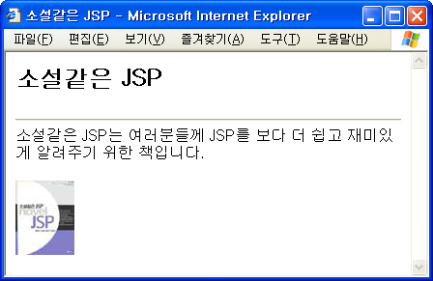
1.1.6 HTML(HyperText Markup Language)
HTML
웹에서 사용되는 문서를 작성하는데 사용되는 언어
하이퍼링크와 멀티미디어를 표현할 수 있는 언어
SGML(Standard Generalized Markup Language)에 기초하여 만들어진 언어로써 태그를 사용해서 데이터를 기술
<html>
<head>
<title>Woni JSP</title>
</head>
<body>
<h2> Woni JSP</h2>
<hr>
Woni JSP는 여러분들께 JSP를 보다 더 쉽고 재미있게 알려주기 위한 책입니다.
<img src="smalljsp.jpg" />
</body>
</html>
Woni
Woni
Woni
해석
Woni JSP
book

Slide 11
1.1.7 전통적인 웹 구조의 한계
정적인 웹 페이지는 개발자가 미리 작성하여 서버에 올려놓고 서비스하는 형태로 제공된다.
전통적 웹의 한계
정적인(Static) 웹 페이지만을 제공
이미 만들어져 있는 웹 페이지를 클라이언트의 요청에 따라 서비스하는 형태
고정된 웹 페이지의 제공만이 가능하다.
해결책
동적 웹 페이지(Dynamic Web Page)
프로그래밍을 이용함으로써 요청이 들어 왔을 때 동적으로 웹 페이지를 생성하여 서비스를 제공
CGI(Common Gateway Interface) 모델
"title.html" 문서 요청
Server
title.html
Web Server
game.html
Web Browser
"title.html" 문서 응답
content.html
title.html
software.html
하지만, 동적인 웹 페이지는 프로그래밍을 통해 클라이언트의 요청에 따라 다양한 형태로 생성되어 제공된다.

Slide 12

1.1.7 정적 서비스의 한계
자네.이게 최선인가
book23456에 대한 요청
book1.html
book2.html
Server
Web Server
book23456.html
book3.html
Web Browser
book23456.html
book4.html
book(n).html
Online Book Store

Slide 13
1.1.8 CGI(Common Gateway Interface)
클라이언트의 요청에 따라 동적으로 웹 페이지가 생성된 후 제공된다.
CGI
정적인 HTML 문서 서비스의 한계 극복
서버-사이드(Server-Side) 스크립트 언어의 시초
CGI = 웹 + 프로그래밍
CGI 특징
프로그래밍을 이용해서 동적으로 생성된 웹 페이지를 클라이언트에 제공하는 모델
실행
"title.cgi" 처리 요청
CGI 프로그램
Network
Server
"title.html" 문서 응답
Web Server
Web Browser
title.html
동적으로
HTML 생성
동적 웹 페이지
서비스
title.html
Client는 동적인 웹 페이지를 웹 브라우저에서 확인한다.
웹 + 프로그램을 통해 동적인 HTML 문서를 생성한다.

Slide 14
1.1.9 확장 CGI
p.30
CGI의 단점
클라이언트의 요청만큼 프로세서를 생성해서 처리하기 때문에 처리량에 한계가 있다.
확장 CGI
처음 클라이언트의 요청에 따라 라이브러리를 메모리에 로딩한 후, 메모리에 적재된 라이브러리를 사용해서 클라이언트의 요청을 처리하는 방식
다수의 요청이라도 한 개에 해당하는 메모리만을 사용하기 때문에 일반적인 CGI에 비해 효율적이다.
확장 CGI 언어
자바 기반의 확장 CGI 프로그래밍
서블릿(Servlet)
자바로 된 확장 CGI
웹(HTTP) + 자바 프로그래밍
자바 기반의, 확장 CGI 기반의, 스크립트 방식의 프로그래밍
JSP(Java Server Pages)
서블릿보다 쉽게 동적 웹 페이지를 생성할 수 있는 프로그래밍 언어
웹(HTTP) + 프로그래밍(Java) + 스크립트(Script) 기능
스크립트 방식의 서버 측 프로그래밍(Server Side Programming)
요즘에는 대부분 확장 CGI를 사용해서 서버 애플리케이션을 구현하다.

Slide 15
1.2 서블릿(Servlet)

Slide 16
1.2.1 서블릿이란?
p.32
서블릿(Servlet)
Server + Let(허용)의 합성어
'서버(Server)에서 애플리케이션(Application)을 허용(Let)한다'라는 의미
서블릿의 구성
웹 + 자바 프로그래밍
Java 프로그래밍 기반의 확장 CGI
서블릿을 실행하기 위한 필요 조건
JDK(Java Development Kit) 설치 필요
서블릿 컨테이너(Servlet Container) 설치 필요
Sun Java System Web Server, TOMCAT, Resin
자바의 웹 서버는 일반적으로 서블릿 컨테이너를 모두 포함하고 있다.

Slide 17
1.2.2 서블릿 컨테이너(Servlet Container)
p.31
서블릿 컨테이너란?
서블릿 객체를 만들어 보관하는 곳
서블릿을 관리하고 서비스하는 프로그램
대표적인 서블릿 컨테이너
톰캣(TOMCAT), 레신(Resin) 등
서블릿 컨테이너의 역할
웹 서버 역할
자체적으로 웹 서버 기능이 있다.
서블릿을 담고 있다가 클라이언트의 요청에 따라 서비스하는 역할을 한다.
서블릿 컨테이너는 서블릿을 담아두고 클라이언트에게 서비스해주는 웹 서버이다.

Slide 18
1.2.3 서블릿의 요청과 처리
p.35
Client
Server
서블릿 객체는 서블릿 컨테이너에 로딩되어있어야 한다.
HelloServlet 요청
2
HelloServlet 객체 검색
1
Servlet Container
HellosServlet
객체
3
DB
4
HelloServlet 응답
Web Server
서블릿 실행 절차
클라이언트로부터 HelloServlet 요청
서블릿 컨테이너에서 해당 서블릿(HelloServlet) 객체 검색
(있다면 진행, 없다면 생성)
해당 서블릿(HelloServlet)을 처리하기 위해 데이터베이스 작업이 필요하면 데이터베이스 연결 및 처리
HelloServlet 서블릿의 응답 전송

Slide 19
1.2.4 서블릿의 특징과 단점
p.35
서블릿의 특징
자바 언어를 사용
서블릿은 자바 프로그램 차원에서 동적으로 웹 페이지를 서비스한다.
스레드(Thread) 방식
기존 CGI : 클라이언트 접속 → Process 생성
서블릿 : 클라이언트 접속 → Thread 생성
서블릿의 단점
화면에 표현될 HTML 코드를 프로그램적으로 작성해야 한다.
서비스하기 전에 반드시 컴파일을 해야 한다.
HTML과 서블릿 코드와의 조화를 맞추기가 생각처럼 쉽지 않을껄~

Slide 20
1.3 JSP(Java Server Page)

Slide 21
1.3.1 JSP란?
p.32,36
JSP(Java Server Page)
서블릿 기반 위에 보다 편리하게 웹 프로그래밍을 할 수 있도록 만든 동적 웹 페이지 작성 언어
웹 + 자바 프로그래밍 + 소스코드 자동 생성(스크립트)
JSP의 등장
자바 계열의 확장 CGI는 서블릿이다.
서블릿보다 편리하게 프로그래밍할 수 있다.
JSP로 할 수 있는 것은 서블릿으로도 가능하다.
왜 서블릿 대신에 JSP를 사용하는가?
컴파일 하기 싫어서
필요한 부분에만 프로그램을 작성하기 위해서
결과적으로 프로그래머의 편의성을 위해서 JSP가 탄생
알고 보면 JSP도 서블릿이다. 다음 페이지에서 확인해 보자.

Slide 22
1.3.2 JSP의 요청과 처리
p.43
Client
Server
1
Hello.jsp 요청
2
서블릿 컨테이너 (검색)
원하는 서블릿 객체가 없다면 3번 과정을 거치고, 객체가 있다면 바로 4번 을 실행한다.
Servlet Container
3
JSP 자동 컴파일
Hello
서블릿객체
4
Hello 서블릿 서비스 (응답)
소스코드
생성 및
컴파일
Hello.jsp
결국 JSP도 서블릿으로 만들어 진다.
Web Server

